Slide 1



明天
未来
共赢
引领
班级：1503103 成员：张兴华 于晟健

Slide 2








实
验
四
信号量的实现和应用实验内容简介
1. 在Ubuntu下编写程序，用信号量解决生产者——消费者问题
2. 在linux-0.11中实现信号量，用生产者—消费者程序检验之
在Ubuntu上编写应用程序 “pc.c”，解决经典的生产者—消费者问题，完成下面的功能：
建立一个生产者进程，N个消费者进程（N>1）
用文件建立一个共享缓冲区
生产者进程依次向缓冲区写入整数0,1,2,...,M，M>=500
消费者进程从缓冲区读数，每次读一个，并将读出的数字从缓冲区删除，然后将本进程ID和数字
输出到标准输出
缓冲区同时最多只能保存10个数

Slide 3

实验问题回答
参考文献
03
目 录
01
02
04
CATALOG
实验操作步骤
实验总结

Slide 4

01
  实验操作步骤
PART 01

Slide 5
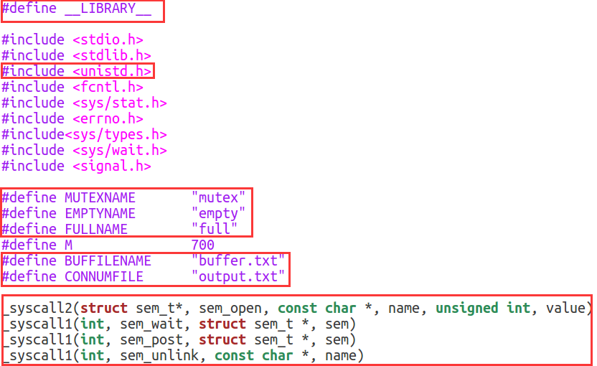
编写应用程序 pc.c
信号量名称
完成系统调用，4个API
共享文件（缓冲区）、输出打印文件

Slide 6
编写应用程序 pc.c
实现信号量的一些想法：
按照实验要求，使用文件作为缓冲区，故将Producer生成的数字按序以'\n'作为分
隔符存放于缓冲文件buffer.txt，当Consumer取数字时将对应数字删除，同时保持整
个数字序列仍然从文件开始处开始，具体怎么删除将在下面程序中介绍。

Slide 7
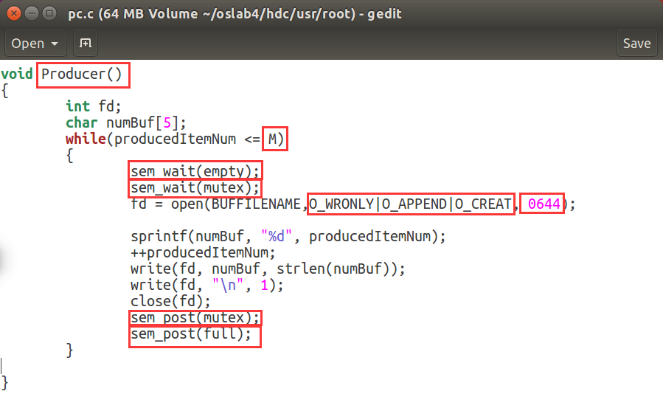
编写应用程序 pc.c
生产者
P操作
rw-r--r--
V操作

Slide 8
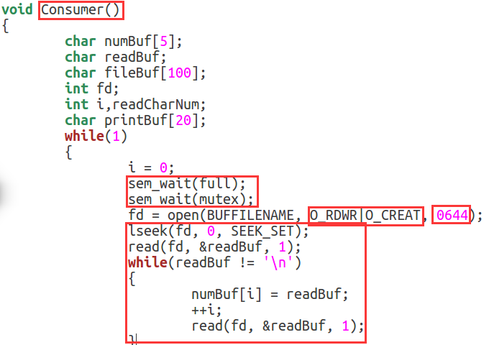
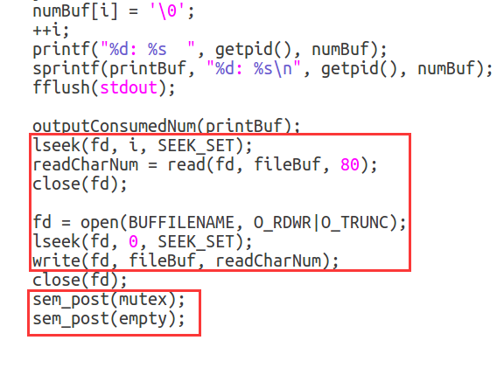
编写应用程序 pc.c
消费者
P操作
在buffer中删除消费者读取的字符
按字符从共享缓存区读取
（文件buffer.txt）
V操作

Slide 9
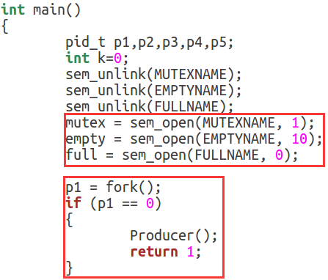
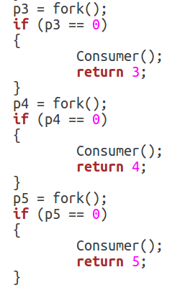
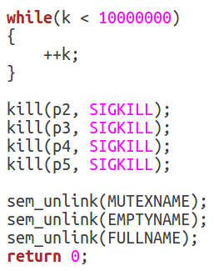
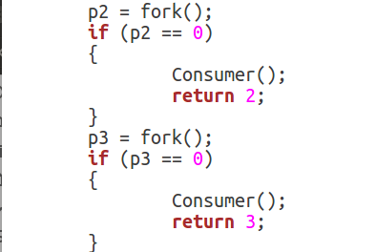
编写应用程序 pc.c
创建3个信号量
生产者
删除信号量
4个消费者

Slide 10
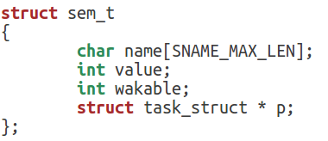
信号量的数据结构
信号量sem数据结构：
注：
我们将使用系统提供的sleep_on和wake_up函数实现信号量的排队等待和唤醒，其中sleep_on会维护一个隐式的PCB链表（通过tmp和p），因而信号量中只需有一个task_struct指针就够了
由于linux-0.11的wake_up会唤醒一个等待队列中的所有进程，而实际能运行的进程一次 wake_up 只有一个，所以我们设置wakable来记录能真正运行的进程，当wakable为0时，等待队列中被唤醒的进程将重新调用sleep_on睡眠，这一点后面在信号量的实现中还会阐述
name 为信号量的名字
value 为信号量的值
p 为信号量对应的PCB指针
wakable 为可唤醒进程数

Slide 11
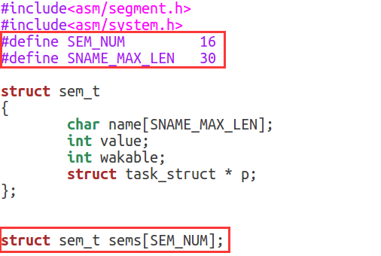
信号量的宏定义及全局变量
SEM_NUM 为最大允许的信号量数目
SNAME_MAX_LEN 为信号量名字的长度
sems用于存放信号量

Slide 12
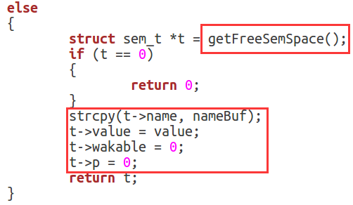
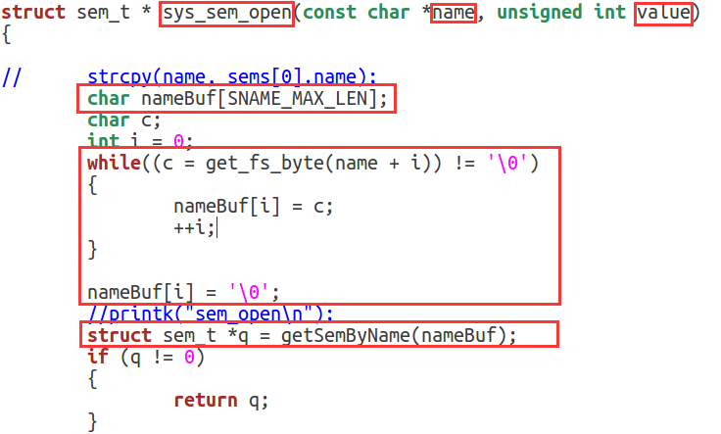
实现系统调用sys_sem_open
将用户空间的name复制到内核中的nameBuf中
调用getSemByName函数查找是否存在名为name的信号量，若存在则返回地址，若不存在则返回NULL，创建新的信号量，并返回它的地址

Slide 13
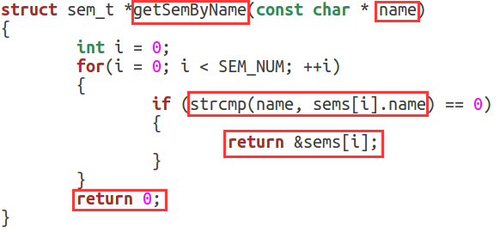
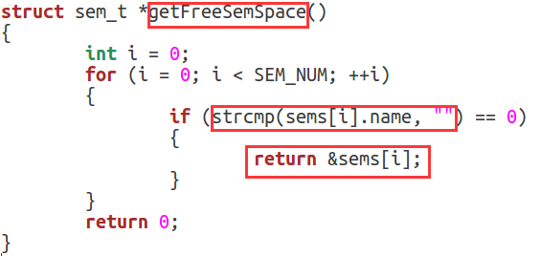
实现系统调用sys_sem_open
遍历信号量数组sems，如果存在名称为name的信号量则返回其地址，不存在则返回NULL(0)
查找信号量数组sems中是否有空闲空间，若有则返回地址，若没有则返回NULL(0)

Slide 14
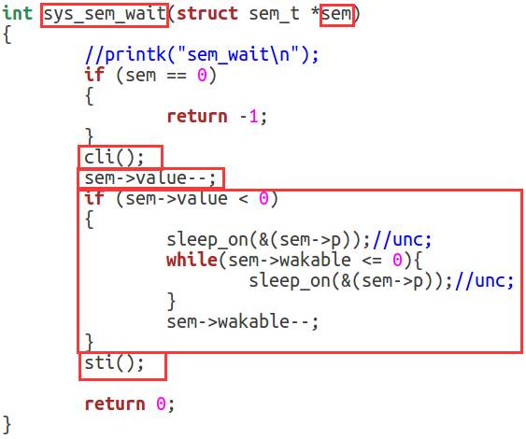
实现系统调用sys_sem_wait
P操作
首先判断信号量是否为NULL(0),若为零则失败返回-1
若不为0，则关中断，信号量的值减一，若信号量的值小于0，则调用linux的sleep_on使进程睡眠。（进入该信号量的队列进行排队等待）
需要注意的是，当进程被唤醒重新执行时，需要判断信号量的wakable是否为正，若不为正则进程还要接着睡

Slide 15
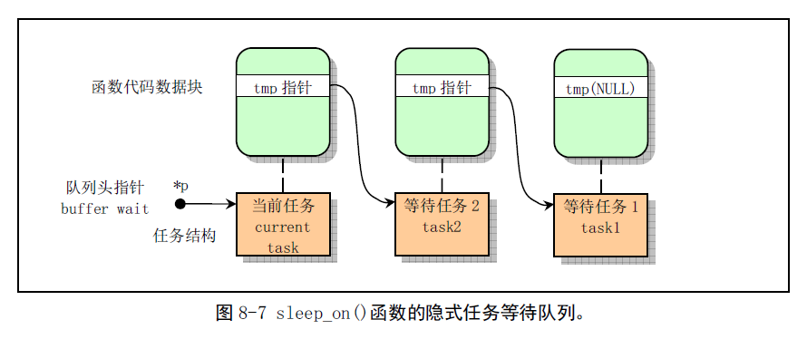
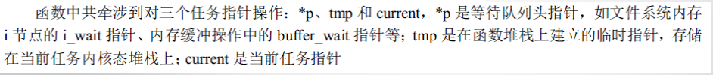
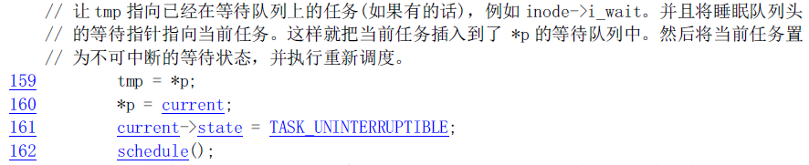
sleep_on、wakeup函数
162行调用schedule()使控制权转交给别的进程，当本进程通过wake_up唤醒时，将从163行开始执行，163~164即是将等待队列中上一个进程唤醒。
而等待队列中的上一个进程又会把上上一个唤醒，所以整个队列就都唤醒了。

Slide 16
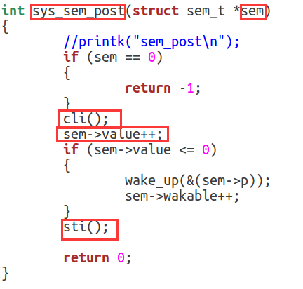
实现系统调用sys_sem_post
V操作
首先判断信号量指针是否有效，如果是NULL(0)，则失败，返回-1
否则，关中断，信号量的值加一，如果信号量的值小于等于零，则调用wake_up函数。并使信号量的wakable加一，wakable是用来应对wake_up会唤醒整个睡眠队列的，前面已经讲解最后重新开中断

Slide 17
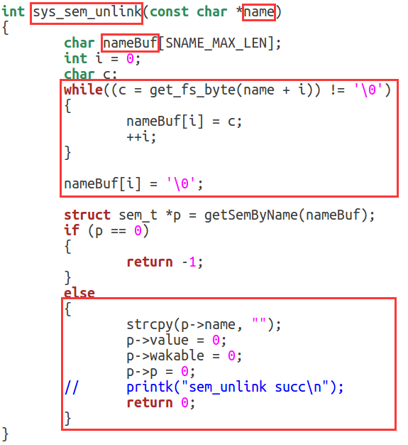
实现系统调用sys_sem_unlink
负责将用户空间的name复制到内核空间的nameBuf
调用getSemByName(之前的幻灯片已经说明了本函数)查找信号量数组sems中是否存在名称为nameBuf的信号量，如果存在则返回信号量的地址，否则返回NULL(0)
随后根据getSemByName的返回结果，若返回NULL(0)，说明不存在名称为name 的信号量，unlink操作失败，返回-1
否则，将返回的信号量的名称置为空字符串，value,wakable,p置为0或NULL(0)，并返回0表示操作成功

Slide 18

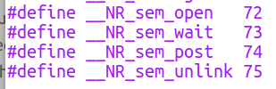
添加系统调用
将信号量相关的系统调用（sys_sem_open/sys_sem_wait/sys_sem_open/sys_sem_unlink)添加到linux-0.11中，具体添加过程在实验2系统调用中已经详细说过了，在此简要描述
1.修改 include/linux/sys.h 在sys_call_table数组最后加入sys_sem_open等函数名，并在数组外加入extern sem_t * sys_sem_open()等声明（在linux-0.11.img中）
2.修改include/unistd.h，在其中添加#define __NR_sem_open 72 等系统调用号（在linux-0.11.img中）
3.修改 kernel/system_call.s,将nr_system_calls改为76
4.在kernel文件夹下添加sem.c
5.修改kernel文件夹下的Makefile，并在此目录下执行make，使其和其他内核函数编译连接在一起

Slide 19
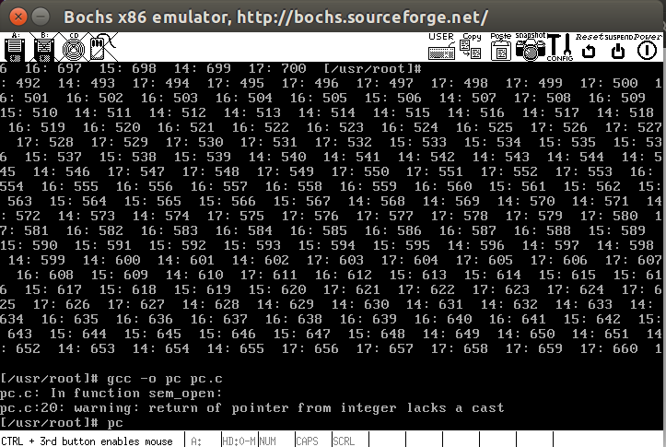
运行结果
模拟器输出，呵呵...，幸好我们把打印的结果也同时保存到了文件output.txt中

Slide 20
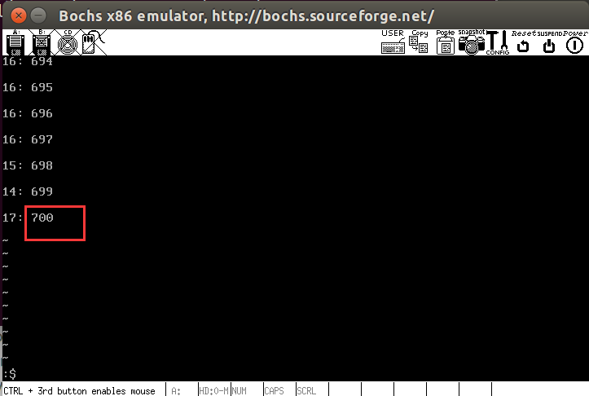
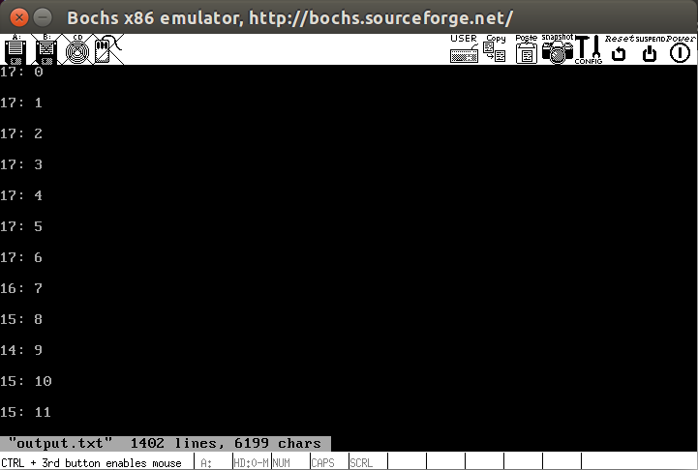
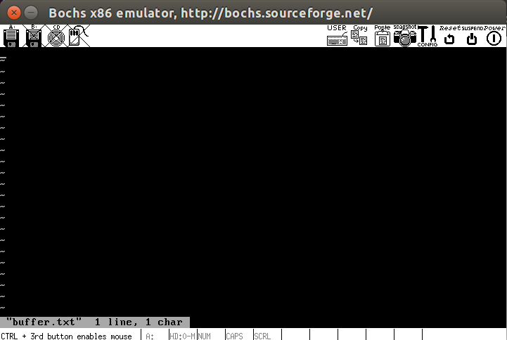
运行结果
共享缓冲区已被消费者读取消费，为空
输出结果output.txt

Slide 21
02
  实验问题回答
PART 02

Slide 22
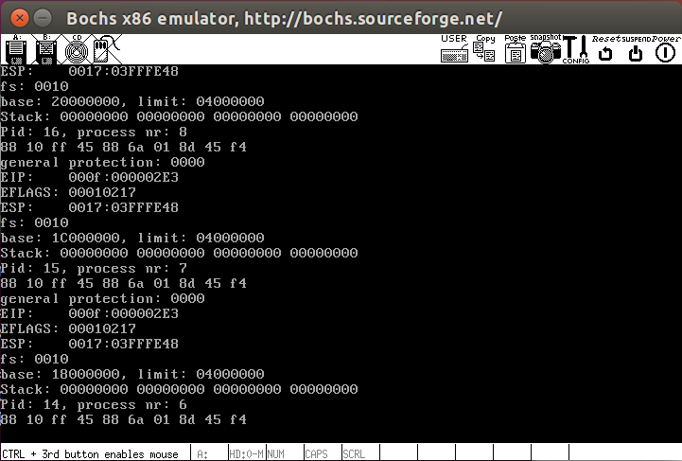
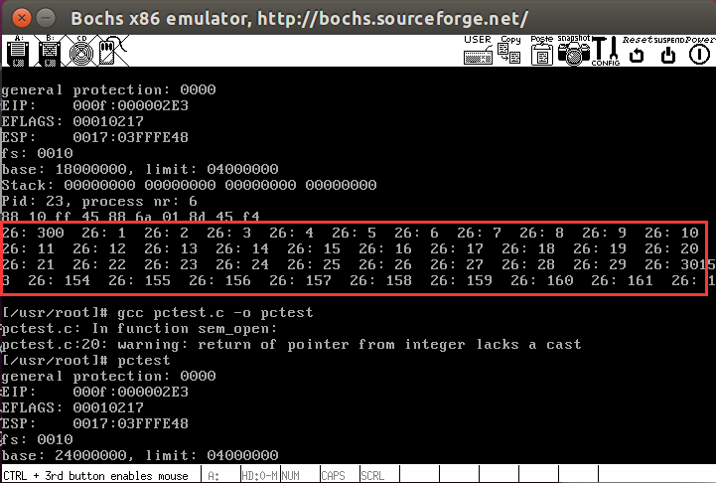
问题回答
1. 在pc.c中去掉所有与信号量有关的代码，再运行程序，执行效果有变化吗？为什么会这样？
答:
有变化，效果为程序会输出一些出错的信息，之后输出序列，而序列中的数字只是部分连续，随后又跳跃，随后又会输出出错信息，包括各个寄存器的值等。
原因：因为取消了信号量，进程之间对文件缓冲区的访问变得十分混乱。导致多进程同时对文件进行操作，就会出错，而且由于没有信号量的作用，可能消费者从缓冲区取item时缓冲区中并没有数据，造成出错；标准输出作为互斥资源也被混乱的利用，也会导致打印也会出很多问题

Slide 23
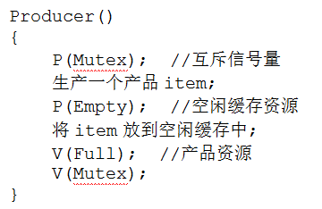
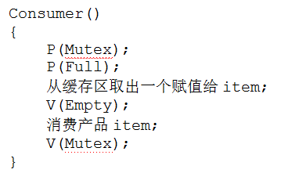
问题回答
2.实验的设计者在第一次编写生产者——消费者程序的时候，是这么做的：
这样可行吗？如果可行，那么它和标准解法在执行效果上会有什么不同？如果不可行，那么
它有什么问题使它不可行？
答：不可行。原因：考虑这样一种情况，缓冲区被Producer()生产的item占满，这时
Producer()再次执行，P(Mutex),生产产品，在P(Empty)时被挂起，等待Empty资源，而若
调度到Consumer()运行，则其在P(Mutex)时即被挂起，这样便形成了死锁，Producer占
有Mutex资源等待Empty资源，而Consumer占有Empty资源等待Mutex资源，程序始终无
法进行下去，因而不可行。

Slide 24
  实验总结
03
PART 03

Slide 25

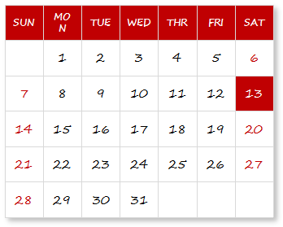
小结
通过实验指导书上的实验提示和同济大学赵炯博士的《Linux内核0.11完全注释（修正版V3.0）》的第8.7章对操作系统sleep_on()和wakeup()函数的介绍，完成了该实验（操作系统的信号量实验），同时在该实验中以C语言为主，又重新温习了一下C语言有关字符及字符串、指针、结构体的相关知识。同时还利用了操作系统的系统调用过程，对实验2进行了温习巩固。对课程所学的多进程尤其是信号量（P、V操作等）有了更深的理解和认识。
当然在这一过程中也遇到些许困难，比如，在用户程序pc.c竟然不能用//来注释程序(?)。
2018 January

Slide 26
  参考文献
04
PART 04

Slide 27

参考文献
[1]赵炯.Linux内核完全注释（修正版V3.0）.上海：同济大学，2007：281
[2]苏小红 等. C语言程序设计（第三版）.高等教育出版社，2015.07

Slide 28

明天
未来
共赢
引领
THANK YOU

